Slide 1
Universidade Aberta do Sistema Único de Saúde - UNASUS Universidade Federal de Pelotas - UFPEL Especialização em Saúde da Família - EAD Turma 4
Qualificação da Atenção à Saúde bucal dos escolares 6 a 12 anos, área de abrangência da UBS da Biquinha em São Lourenço-MG
Dra. Melissa S. Prata Barbosa
Orientadora: Camila Dallazen
Pelotas, 2014

Slide 2
Introdução
A área de Epidemiologia em Saúde Bucal no Brasil teve levantamentos nacionais em 1986, 1996 e 2003, feitos pelo Ministério da Saúde.
Quase 27% das crianças de 18 a 36 meses apresentaram pelo menos um dente decíduo com cárie, e a proporção chegou a quase 60% na faixa de 5 anos. Na dentição permanente, quase 70% das crianças de 12 anos e cerca de 90% dos adolescentes (15 a 19 anos) apresentaram ao menos um dente com experiência de cárie
Notes:
Melissa, nesse slide precisamos justificar a realização da intervenção com dados mais gerais, por exemplo, mostrando dados sobre a situação da saúde bucal das crianças brasileiras, algum dado mais geral...

Slide 3
Introdução
São Lourenço é um municipio brasileiro do estado de Minas Gerais , uma das mais conhecidas estâncias hidrominerais do Brasil.
Faz parte do Circuito das Aguas de Minas Gerais, na serra da Mantiqueira
O Município possui 45 mil habitantes segundo SIAB de 2013 com 10 UBS e 10 equipes de ESF mista
Notes:
Neste slide é apenas as características de seu município: localização, estrutura do serviço de saúde (pode deixar a primeira frase que está no slide) e complementar com outras informações do município, não de sua ubs nem da escola.

Slide 4
UBS da Biquinha
Introdução
Prédio novo com excelente estrutura física ,construído para duas equipes de saúde.
Boa localização
Equipe com boa interação.
Notes:
Melissa, aqui sim você pode incluir informações sobre a sua ubs. Não tem imagens para incluir?
Sugiro incluir a composição da equipe da UBS.

Slide 5
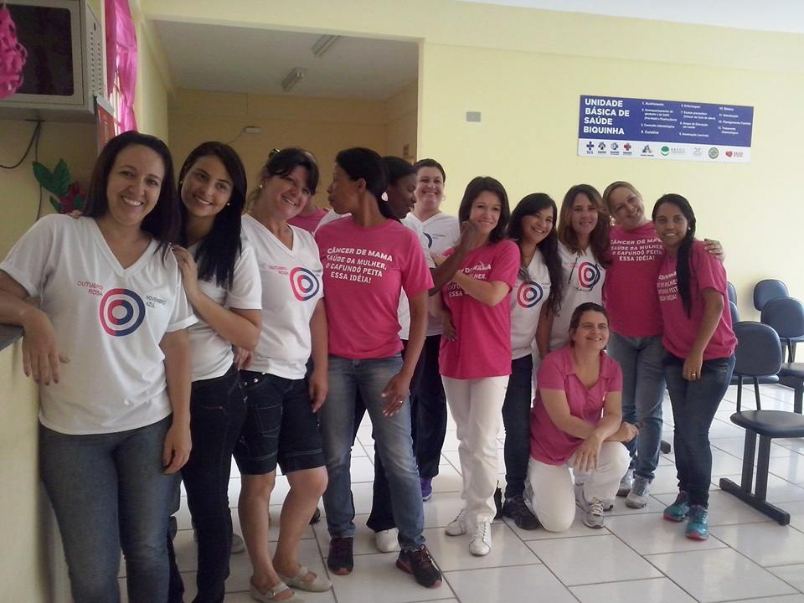
Equipe da UBS da Biquinha

Slide 6
UBS antes da intervenção
Introdução
Escovação junto aos escolares deficiente
Falta de informação
Número excessivo de cáries rampantes com destruição de coroas
Lanche escolar rico em sacarose
Alienação dos responsáveis
Falta de fluoretação adicional
Ausência de fio dental

Slide 7
Objetivo geral
Melhorar a atenção à saúde bucal de escolares de 6 a 12 anos da UBS Biquinha em São Lourenço – Minas Gerais.
Notes:
Deve ser igual ao objetivo geral que está na planilha e no TCC.
Está igual

Slide 8
Metodologia
Ações: Monitoramento e Avaliação
Monitorar:
Situação de risco dos escolares para doenças bucais.
Número de escolares moradores da área de abrangência com primeira consulta
Número de escolares que são de alto risco e realizaram a primeira consulta odontológica.
Periodicidade das consultas.
Faltosos.
Buscas realizadas pelo programa de atenção a saúde bucal do escolar
Média de ações coletivas de escovação dental supervisionada por escolar
Conclusão do tratamento dentário.
Registro de todos os escolares moradores da área de abrangência da unidade de saúde com primeira consulta odontológica.
Atividades educativas coletivas.

Slide 9
Metodologia
Ações: Organização e Gestão do Serviço
Identificação dos espaços escolares adstritos a cada Unidade Básica de Saúde.
Contato com os espaços escolares para cadastro e viabilização das atividades em saúde bucal.
Cadastrar na unidade de saúde os escolares da área de abrangência.
Elaborar listas de frequência para monitorar o número de escovação supervisionada recebida por cada escolar.
Estimar o número de turnos necessários para atingir a meta para os escolares das escolas da área da unidade de saúde.
Pactuar com as escolas os horários para realização de ações coletivas de saúde bucal. Identificar e organizar os conteúdos a serem trabalhados nas atividades educativas.
Planejar a necessidade de materiais de higiene bucal necessários para realização das atividades.
Garantir com o gestor o fornecimento do material necessário para o atendimento odontológico.
Garantir junto ao gestor o oferecimento de serviços diagnósticos
Implantar planilha de saúde bucal e ficha para acompanhamento dos escolares cadastrados.
Pactuar com a equipe o registro das informações.

Slide 10
Metodologia
Ações: Organização e Gestão do Serviço
Organizar:
Agenda de saúde bucal para atendimento dos escolares.
Agenda de saúde bucal para atividades nas escolas e atendimento prioritário a escolares.
Agenda de modo a priorizar o atendimento aos escolares de alto risco.
Agenda para acomodar os faltosos após a busca.
Agenda para garantir as consultas necessárias para conclusão do tratamento.
Agenda de atendimento de forma a possibilitar atividades educativas em grupo na escola.
Acolhimento deste escolar na unidade de saúde.
Visitas domiciliares para busca de faltosos.
Listas de presença para monitoramento dos escolares que participarem destas atividades.
Todo material necessário para essas atividades.

Slide 11
Metodologia
Ações: Engajamento Público
Sensibilizar:
Professores sobre a dinâmica das atividades
Professores e funcionários sobre a dinâmica das atividades e importância da instituição de rotinas de escovação dental nas escolas da área de abrangência da unidade de saúde
Esclarecer:
Pais e/ou responsáveis sobre a necessidade da realização dos tratamentos odontológicos dos escolares
Pais e/ou responsáveis sobre a necessidade de priorização dos tratamentos odontológicos dos escolares de alto risco
Pais e/ou responsáveis sobre a importância de concluir o tratamento dentário
Escolares e seus responsáveis sobre o direito de manutenção dos registros de saúde no serviço inclusive sobre a possibilidade de solicitação de segunda via se necessário

Slide 12
Metodologia
Ações: Engajamento Público
Divulgar as potencialidades das ações trans e interdisciplinares no cuidado á saúde do escolar
Incentivar a importância do auto-cuidado do escolar
Fazer busca a pacientes faltosos com visitas domiciliares (cirurgião-dentista e auxiliar de saúde bucal)
Esclarecer:
Pais e/ou responsáveis sobre a necessidade da realização dos tratamentos odontológicos dos escolares
Pais e/ou responsáveis sobre a necessidade de priorização dos tratamentos odontológicos dos escolares de alto risco
Pais e/ou responsáveis sobre a importância de concluir o tratamento dentário
Escolares e seus responsáveis sobre o direito de manutenção dos registros de saúde no serviço inclusive sobre a possibilidade de solicitação de segunda via se necessário

Slide 13
Metodologia
Ações: Qualificação da Prática Clínica
Capacitar a equipe:
Para realizar ação coletiva de exame bucal com finalidade epidemiológica
Para realizar classificação de riscos, programação de atividades segundo as necessidades e hierarquização dos encaminhamentos dos escolares para atendimento clínico na unidade de saúde.
Para realizar acolhimento dos escolares e seus responsáveis
Para fazer cadastramento e agendamento dos escolares de alto risco para o programa
Para esclarecer a comunidade sobre a importância do atendimento em saúde bucal
Para o preparo do ambiente e desenvolvimento de ação coletiva de escovação dental supervisionada
De acordo com os Cadernos de Atenção Básica do Ministério
Para realizar diagnóstico das principais doenças bucais de crianças de 06 a 12 anos
Para adequado preenchimento de prontuários, planilhas e fichas de acompanhamento.
Para atividades de gestão em saúde, fortalecimento do controle social e trabalho multidisciplinar

Slide 14
Logística
Preenchimento de ficha espelho na escola e UBS
Avaliação da adesão à intervenção e ao tratamento
Atendimento clínico na UBS
Encaminhamento quando necessário para outras unidades
Seleção de material para desenvolvimento das ações Exame clínico visual
Aplicação de evidenciador de placa
Rinsagem fluoretada
Orientação sobre escovação
Notes:
Melissa, a logística deve destacar os pontos principais da logística que está em seu TCC, ok? Por favor, confira se está de acordo. Acho que estes slides de logística estão muito vazios. Sugiro juntar os tópicos em menos slides para não ficar tão vazio.

Slide 15
Logística
Reunião de pais na escola
Atividades de educação em saúde para escolares
Contato com as lideranças comunitárias
Reunião com equipe para discutir o andamento do projeto e reprogramar as ações Atualização dos dados cadastrais dos escolares atendidos
Monitoramento da intervenção

Slide 16
Objetivos, metas e resultados
Notes:
Sugiro colocar aqui a estimativa de cobertura que havia antes da intervenção. Para os demais resultados também. S
e você estiver a estimativa de todos os indicadores antes da intervenção, seria interessante incluir.
Entrei na Ubs há pouco e não existia nenhum arquivo anterior que tivesse os dados

Slide 17
Proporção de escolares examinados na escola
Objetivo 1: Ampliar a cobertura da atenção à saúde bucal dos escolares
Meta 1: Ampliar a cobertura de ação coletiva de exame bucal com finalidade epidemiológica para estabelecimento de prioridade de atendimento em 100% dos escolares de seis a 12 anos de idade
Notes:
Melissa, depois de cada gráfico dos resultados, você precisa colocar os principais pontos da descrição qualitativa(de porque a meta foi atingida ou não, ok?). Não precisa tudo que está no TCC, mas os pontos principais. Aqueles resultados que tiver todos os meses em 100% não precisa incluir o gráfico, apenas colocar escrito que foi 100% em todos os meses.

Slide 18
A participação de todos escolares em ação coletiva de exame bucal visual na escola ao final dos quatro meses de intervenção foi possível devido a receptividade por parte da comunidade escolar que acolheu a intervenção e também pelo número pequeno de escolares na faixa etária de 06 a 12 anos.

Slide 19
Proporção de escolares de saúde com primeira consulta odontológica
Meta 2 : Ampliar a cobertura de primeira consulta, com plano de tratamento odontológico, para 100% dos escolares moradores da área de abrangência da unidade de saúde.

Slide 20
Tentativas para atrair os pais e motivá-los a procurar a UBS
Primeiros meses: poucas adesões por se tratar de uma creche, onde todos os pais trabalham
Primeiro exame na própria escola.
O número de consultas veio crescendo mas ainda percebemos a necessidade de uma busca ativa.
Enviamos uma mala direta aos responsáveis solicitando que autorizassem que os escolares fossem levados a UBS em período escolar para o exame.
Novo exame mais detalhado com atualização de cadastro e 100% das primeiras consultas realizadas até o quarto mês.

Slide 21
Proporção de escolares de alto risco com primeira consulta odontológica
Meta 3: Realizar primeira consulta odontológica em 100% dos escolares da área classificados como alto risco para doenças bucais.

Slide 22
A primeira consulta aos escolares de alto risco da área de abrangência foi possível pois a escola juntamente com equipe de saúde bucal encaminhou os escolares em horário de aula com autorização dos responsáveis para que o exame fosse concluído

Slide 23
Proporção de buscas aos escolares da área de abrangência
Objetivo 2: Melhorar a adesão ao atendimento em saúde bucal
Meta 1: Fazer busca ativa de 100% dos escolares da área, com primeira consulta programática, faltosos às consultas.

Slide 24
As buscas ativas foram possíveis e muito importante para a conclusão do serviço, a equipe buscou os escolares na escola e ainda fez uma busca ativa na rua aos escolares faltosos que por motivos particulares não estavam indo as aulas.

Slide 25
. Proporção de escolares com escovação dental supervisionada com creme dental
Objetivo 3: Melhorar a qualidade da atenção em saúde bucal dos escolares
Meta 1: Realizar a escovação supervisionada com creme dental em 100% dos escolares.

Slide 26
A escovação supervisionada com creme dental foi realizado durante os quatro meses.
Prevenção realizada foi o foco da intervenção já que a saúde bucal depende de uma boa higienização
Alunos participaram e aprenderam a forma correta de higiene bucal e principalmente a escovação de língua que anteriormente não era feita.

Slide 27
Proporção de escolares de alto risco com aplicação de gel fluoretado com escova dental
Meta 2: Realizar a aplicação de gel fluoretado com escova dental em 100% dos escolares de alto risco para doenças bucais.

Slide 28
A aplicação do flúor gel foi realizada com sucesso
Anteriormente essa aplicação de flúor gel não era feita pois há alguns anos constatou-se um grande número de paciente com fluorose, acreditando-se que água de abastecimento tinha excesso de flúor.
A avalição da água não era feita há anos e o número de cáries entre os escolares da área aumentou muito

Slide 29
Proporção de escolares com tratamento concluído
Meta 3: Concluir o tratamento dentário em 100% dos escolares com primeira consulta odontológica

Slide 30
No primeiro e segundo mês iniciamos o tratamento dos escolares do ano anterior e não conseguimos concluir pois grande parte dos alunos saiu da escola e novas crianças entraram na escola.
No terceiro mês começamos a realizar o tratamento nos novos alunos sem muito sucesso pois dependíamos apenas dos responsáveis para finalizar o tratamento
No quarto mês buscamos todas as crianças para realizar o exame e alguns tiveram tratamento finalizado na mesma sessão.
Os demais que necessitam de tratamento mais intenso não foram finalizados pois os pais não tiveram disponibilidade para levá-los.

Slide 31
Metas
Objetivo 4: Melhorar registro das informações
Meta 1: Manter registro atualizado em planilha e/ou prontuário de 100% dos escolares da área.
O registro atualizado nos permitiu ter maior controle sobre a efetividade das ações. Todos os dados coletados tanto de endereço para busca ativa quanto sobre a saúde dos escolares, serviu de apoio para a conclusão de nosso serviço.

Slide 32
Proporção de escolares com orientação de higiene bucal
Objetivo 5: Promover a saúde bucal dos escolares
Meta 1: Fornecer orientações sobre higiene bucal para 100% dos escolares.

Slide 33
As orientações de higiene bucal foram dadas em todas as escovações supervisionadas, através de bate-papo e de palestras aos pais e escolares.
A prevenção foi o foco de toda a nossa intervenção pois acreditamos que a odontologia preventiva é muito importante para a manutenção de saúde bucal.

Slide 34
Proporção de escolares com orientações de cárie dentária
Meta 2: Fornecer orientações sobre cárie dentária para 100% das crianças.

Slide 35
As informações tanto de higiene dental, nutricional foram passadas juntamente com as orientações sobre cárie dental, onde informamos sobre a melhor forma de manter a saúde e como prevenir o aparecimento de cáries entre os escolares .

Slide 36
Proporção de escolares orientações nutricionais
Meta 3: Fornecer orientações nutricionais para 100% das crianças.

Slide 37
Todos os alunos no primeiro e segundo mês tiveram orientações nutricionais.
Estivemos presente em reunião de pais falando sobre o lanche escolar e as informações foram dadas aos responsáveis também.
No terceiro e segundo mês tínhamos novos alunos e fomos aos poucos completando as orientações. Não conseguimos realizar com todos devido às férias escolares e muitos alunos faltavam às aulas do reforço escolar para ficar em casa.
A maioria das informações eram dadas durante o atendimento clínico.

Slide 38
Discussão
A importância da intervenção para equipe de saúde bucal foi grande já que aprendemos a lidar com as diferenças e aprendemos que deveríamos focar em prevenção para que a odontologia curativa fosse cada vez menor.
Foi importante para o serviço pois tivemos controle e conseguimos dados suficiente para nos mostrar as falhas e onde precisaríamos ter uma atenção maior para que a intervenção fosse cada vez mais eficaz.
Notes:
Melissa, aqui sugiro destacar os aspectos que estão em seu TCC. Já está pronto cada um desses pontos. É só colocar aqui de forma resumida: Veja, precisamos colocar os seguintes pontos:
Descrever a importância da intervenção para a equipe, para o serviço e para a comunidade.
E depois o nível de incorporação da intervenção na rotina do serviço e mudanças que pretende fazer para viabilizar a continuidade após o término do curso.

Slide 39
Discussão
A comunidade foi beneficiada com cultura e informação sobre saúde bucal durante toda intervenção, a população esteve mais presente e conseguimos aproximá-la cada mais da UBS
A incorporação das ações à rotina após término do curso foi fácil já que todas as ações eram muito fáceis de realizar. Agora equipe de saúde, escola , responsáveis e gestão todos trabalhando para que o serviço tenha melhores resultados

Slide 40
Discussão
As modificações que serão feitas são no sentido de corrigir os erros cometidos no início da intervenção e melhorá-los já que a experiência nos permitiu essa visão.

Slide 41
Reflexão crítica sobre processo pessoal de aprendizagem
A objetividade e a praticidade no desenvolvimento das ações melhorando o serviço que antes tinha pouca efetividade.
As melhorias implantadas ajudarão a melhorar o quadro de saúde bucal entre os escolares
Aprendemos que o problema instalado em relação à saúde, necessitava de alterações urgentes visando uma odontologia preventiva ao invés de curativa.

Slide 42
Obrigada!

